Slide 1

学位论文写作规范性要求

Slide 2
一、排版的规范性要求
1、学位论文构成
包括封面、版权声明、中英文摘要、目录、正文（含引言和结论）、参考文献、附录、致谢、后记或说明、学位论文原创性声明和授权使用说明。
2、打印和装订要求
学位论文打印是左侧装订。学位论文稿纸四周应留足空白边缘。上方和左侧页边距为25mm以上，下方和右侧页边距为20mm以上。
除封面和原创性声明外，纸质需双面打印。封面一般有校徽、校名、“工程管理专业硕士研究生学位论文”等内容。专业学位论文的指导老师包括校内、校外两位导师。如果论文得到了有关基金资助，应标注“本研究得到某某基金（编号）资助”。

Slide 3
一、排版的规范性要求
3、正文排版的规范性要求
采用学校或学院规定的模板。
格式要求包括字号、行间距、首行缩进、段前和段后间距、图表、页眉页脚、公式等方面的规范要求。
规范要求需保持全文一致。
一页内不要留有太多空白，内容呈现上需紧凑。表格跨页，需以“续前表”方式表示。
4、页眉页脚
《学位论文编写规则》（GB/T 7713.1-2006）要求学位论文的页码从“绪论”数起（包括绪论、正文、参考文献、附录、致谢等）用阿拉伯数字编连续码；
文摘页、目次页、插图和附表清单、符号和缩略词说明等用阿拉伯数字单独编连续码。

Slide 4
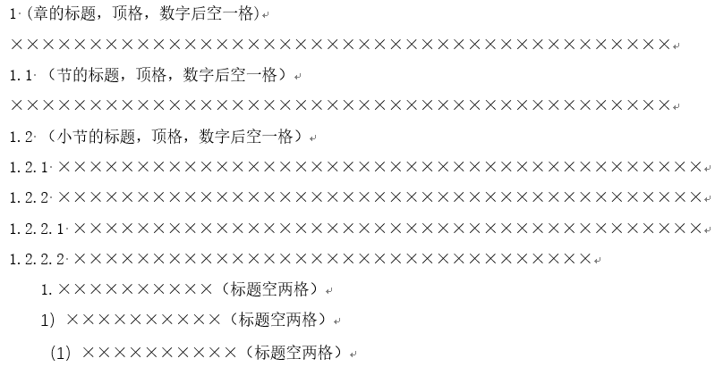
一、排版的规范性要求
5、编号

Slide 5
二、段落规范性要求
撰写段落的基本要求
段落之间的逻辑关系
  保持段落的单一性。一段只能有一个中心思想，段内所有句子都是为服务于中心思想。
  段落的完整性。避免段落内容未介绍完就分段。
  连贯性。段落之间存在紧密的联系，并通过转折词连接，并用小标题对段落进行分类。
段落的总-分结构
  段落结构一般先总述，再分说。
  段落规范性要求：单一中心思想；表达意思完全；长度合适，可读性强。

Slide 6
二、段落规范性要求
1、确定段落主题。每一段陈述一个中心思想，中心思想表达要：①合理。有效支撑上一层的思想；②清晰。表达上要清晰；③与其它中心思想的逻辑一致。
2、形成中心句。
3、解释中心句。明确用于解释中心句的素材之间的逻辑关系。
4、处理与前后段的逻辑关系。前后段的逻辑关系是否严密，如通过结束语与下一段联系起来。
5、总体检查。
段落单一中心思想是否明确。中心句是否有歧义。
主体句逻辑关系是否合理。
排版美观方面。

Slide 7
三、句子的规范性要求
基本要求
语句通顺。语句可清楚表达内容，阐述所要表达的意思。
结构简单。尽量避免超过一行没有任何标点符号，或者超过三行没有出现句号。
语言凝练。
客观陈述。避免采用口语化、主观性词语和语句。例如，“给出了研究思路与方法” 。

Slide 8
四、图表的规范性要求
《学位论文编写规则》（GB/T 7713.1-2006）对图的规范性使用的要求：
图具有“自明性”，即只看图、图题和图例，不阅读正文，就可理解图意。
图的编号。图的编号由“图”和从1开始的阿拉伯数字组成，例如“图1”、“图2”等。
图题置于图的编号之后，图的编号和图题置于图下方的居中位置。
曲线图的纵横坐标须标注“量、标准规定符号、单位”。坐标上标注的量的符号和缩略词须与正文一致。
图要求主题和轮廓鲜明。如用放大缩小的图，须清晰。

Slide 9
四、图表的规范性要求
图形的呈现需要在全文统一：
格式要统一，采用一种形式的图。图中字体要统一，通常比正文小一号。文字方向统一。图中线条的粗细、箭头大小和样式保持一致。
清晰度，文字等清晰可见。避免从软件中直接截图，避免清晰度不够等问题。
避免图的留白过多，如图的上面或两边大片空白。文本框之间需要横向、纵向对齐，保持美观。文字框内的文字占满整框，避免文本框空白太多。
引用与编号的统一。当某一个图的编号有误，就会导致该章后面的图编号错乱，因此，在修改图编号时，应检查全部图编号及其在正文中的引用。

Slide 10
四、图表的规范性要求
《学位论文编写规则》（GB/T 7713.1-2006）对表的规范性的要求：
表的编排，一般是内容和测试项目由左至右横读，数据依序竖读。表应有自明性。
表的编号由“表”和从1开始的阿拉伯数字组成，例如“表1”“表2”等。
表题即表的名称，置于表的编号之后。
表的编号和表题置于表上方的居中位置。
如某个表需要转页接排，在随后的各页上应重复表的编号。

Slide 11
四、图表的规范性要求
表格格式的统一：
格式要统一，所有表的格式都需要同意，如线条粗细、表的格式等。论文中不能出现几种不同格式的表，如左右两边有框线的表、左右两边无框线的表、三线表等；不能用截图代替表。
字体要统一，字体大小通常比正文小一号。
如果表格过长，应该尽量缩减篇幅。使用图表比较大时，可采用横排。表跨页中，需要重复表头，并在续表的右上方标注“续前表”。
表格内容与文字描述内容的统一。表中展示的所有数据，应符合正文中对表内容的概括和说明。

Slide 12
五、数学表述与标点符号规范性要求
数学表述
公式推导或改进中存在逻辑问题。例如，引用公式时照搬公式，参数的命名规则缺乏统一性，缺乏不同语境之下的调整。此外，还容易发生公式的格式和编号。
标点符号常见问题
标点符号需注意全角和半角。典型如括弧（），()的使用。
标点符号缺失。常见于段尾缺少标点。
标点格式不规范，如中英文标点混用。
冒号引出的表示分项列举的并列词语可用分号隔，但一般的并列词语不能用分号隔开。
话语成句地被独立引用，引文末尾的句号放在引号内；不成句、不独立引用，句号放在引号外。

Slide 13
六、引文与参考文献的规范性要求
论文中引用的参考文献标注方法可遵照GB/T7714-2015：
如采用顺序编码制，同一文献在文中被引用多次，统一采用首次出现的序号。
同一处引用多篇文献时，只须将各篇文献的序号在方括号内列出，各序号间用“，”。如遇连续序号，可“-”标注起止序号。如张三^{[2,5]}提出……；李四^{[5-7]}提出。
文中同时引用多篇文章，作者之间用顿号隔开，作者上方用上标注明，如张三^{[1]}、李四^{[2]}、王五^{[3]}。
英文姓名在引用中只用姓，如引用San Zhang的文章，引用方式是Zhang（2023）。中文是引用全名，如张三（2023）。
注释的采用。当论文中的字、词或短语需要进一步加以说明，而又没有具体的文献来源时，可用注释。同时，注释的数量不宜过多，一般采用脚注方式。
当引用他人数据和研究成果，需要加参考文献。

Slide 14
六、引文与参考文献的规范性要求
参考文献格式可遵照文后参考文献著录规则（GB/T7714-2015）：
主要责任者.题名:其他题名信息[文献类型标志].其他责任者.版本项.出版地:出版者，出版年:引文页码[引用日期].获取和访问路径
参考文献中的常见问题：
参考文献表中有缺失项。如缺少部分作者姓名，如只写出第一作者。当出现多位作者，应至少列出3位；缺少期刊卷号或期号；著作缺少地点；缺少年份。
著录符号不符合要求。参考文献表中各著录项之间的符号是著录符号，而不是标点符号。
引文与参考文献不对应的问题。只列参考文献，未在正文引用；文献列表的序号与正文引用不对应。引文采用著作-出版年制标注时，参考文献应按照著作者自顺和出版年排序。
行距与正文不一致。

